Slide 1
2017新契約業務交接_明正
2017/12/28
壽資部行管課
林明正

Slide 2
0. 交接表
子作業名稱 | 程式代號 | 目前維護人員 | 備援人員 | 交接人員
要保書建檔作業系統 | NB532 | 賴一平 | 陳伯南 | 林明正
報備作業系統 | NB533 | 賴一平 | 陳伯南 | 林明正
送件作業系統 | NB531 | 賴一平 | 陳伯南 | 林明正
收件作業系統 | NB539 | 賴一平 | 陳伯南 | 林明正
新契約保件流程查詢作業系統 | NB583q | 賴一平 | 陳伯南 | 林明正
ICARE資料匯入 | NB599 | 賴一平 | 陳伯南 | 林明正
基本資料補生日系統 | NB536 | 陳伯南 | 蘇靖軒 | 林明正
內部資料修改 | NB540 | 陳伯南 | 蘇靖軒 | 林明正
保代招攬人資料查詢作業 | NB612 | 賴一平 | 陳伯南 | 林明正
疑似洗錢交易監控交易明細 | NB608 | 賴一平 | 陳伯南 | 林明正
登打受理查詢作業 | NB603 | 陳伯南 | 林明正 | 林明正
登打送件查詢作業 | NB605 | 陳伯南 | 林明正 | 林明正
派件規則維護作業 | NB614 | 陳伯南 | 林明正 | 林明正
業績品管作業 | NB556 | 賴一平 | 陳伯南 | 林明正
系統排程--產生登打資料作業(批次執行) | NB610 | 陳伯南 | 賴一平 | 林明正
系統排程--平板照像檔作業 | NB552 | 賴一平 | 林明正 | 林明正
系統排程--電子保單作業 | NB589 | 賴一平 | 林明正 | 林明正
要保書抵扣單位辦公費用 | NB554 | 賴一平 | 林明正 | 林明正
抽檢規則--抽檢頻率維護作業 | UW056 | 賴一平 | 林明正 | 林明正
抽檢規則--授權取消抽查維護作業 | UW509 | 賴一平 | 林明正 | 林明正
抽檢規則--抽查件未體檢註記維護作業 | UW535 | 賴一平 | 林明正 | 林明正
其他規則--違失辦法維護作業 | NB513 | 賴一平 | 林明正 | 林明正

Slide 3
0.1 新契約主流程
承保課
經 辦
內 務
入件/入金
送件
收件
前
補辦作業
核保作業
後
契約撤銷
保單簽收
承保作業
出單作業

Slide 4
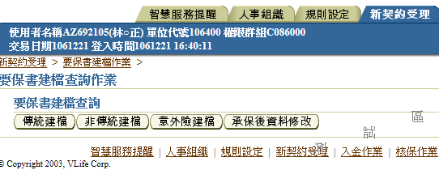
1.NB532_要保書建檔
進件管道:紙本、E投保、電銷、登打
匯入(E投保、電銷)
讀取、修改、檢核、儲存
FATCA
補辦
錯誤表
承保後修改

Slide 5
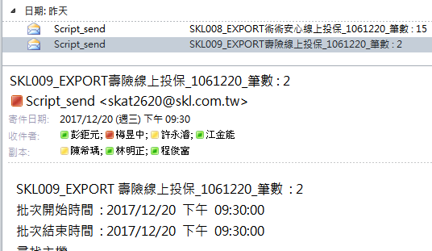
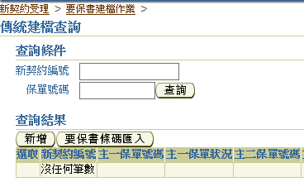
1.1 nb532匯入
pk_nb_nb532ms4.nb532ms4_get_data
E投保:nb596m，T檔，xnbinlg
電銷:nb599m，T檔，梅昱中，發信

Slide 6
1.2 nb532m讀取
pk_nb_nb532m.nb532m_get_data
View3, 3, 4, 11

Slide 7
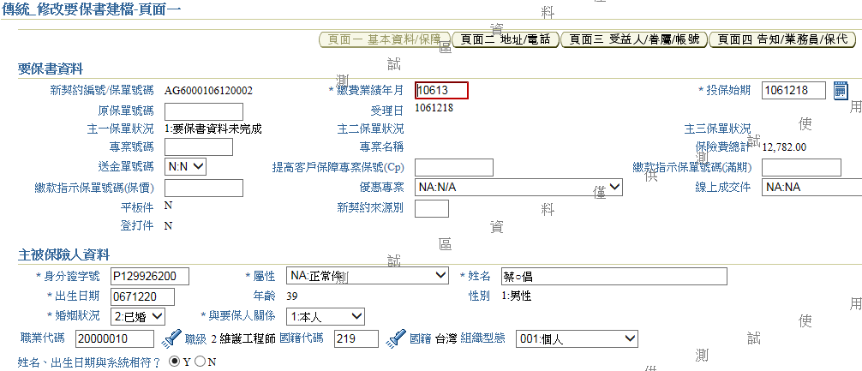
1.3 新增、修改頁面呈現
View3,5,6,7,8

Slide 8
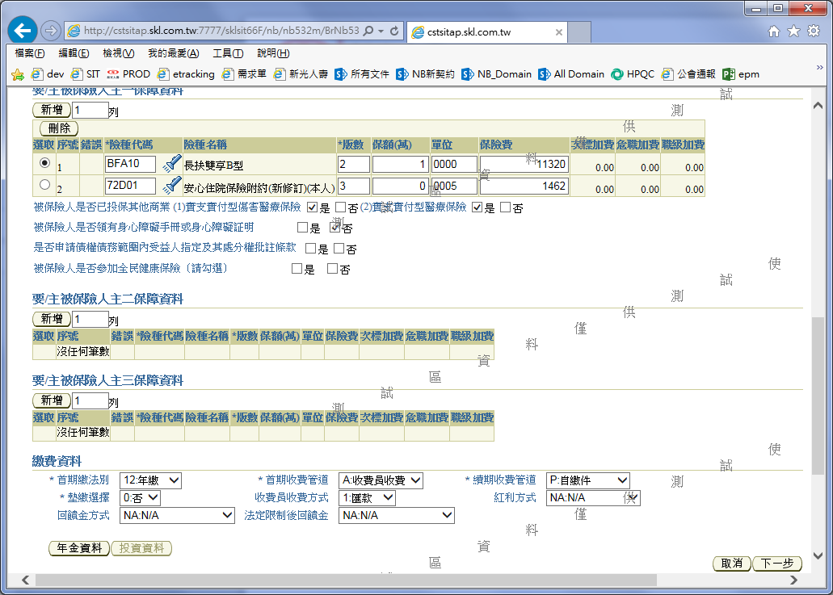

Slide 9
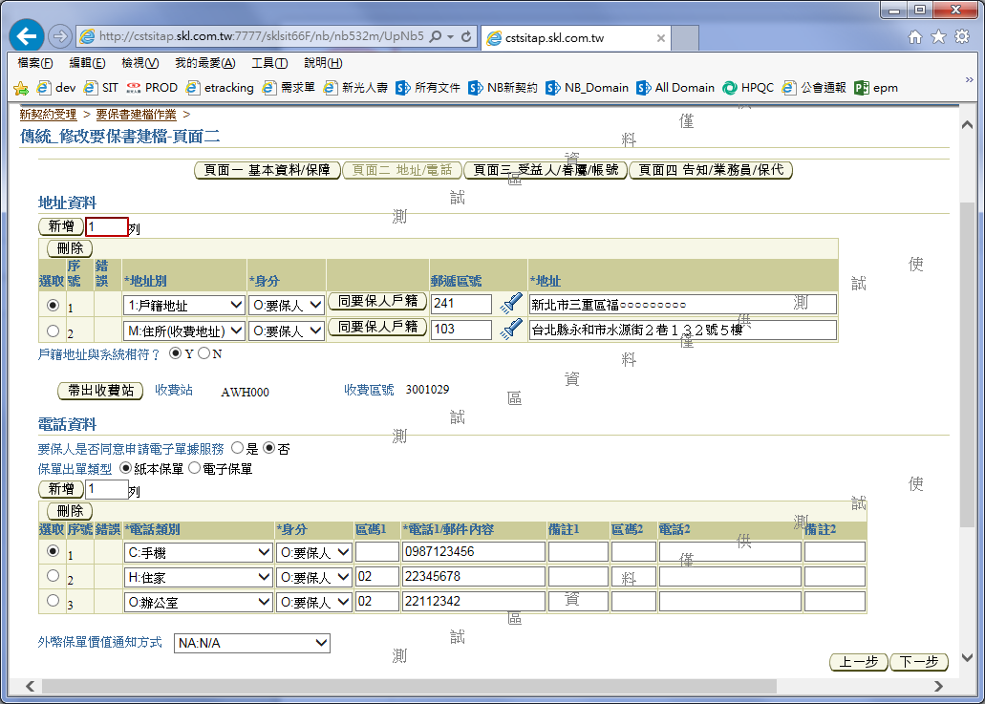

Slide 10
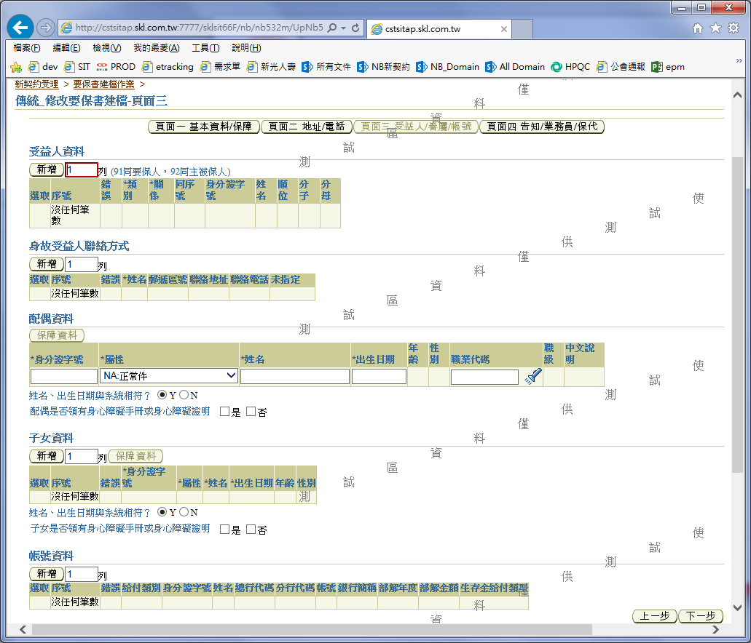

Slide 11
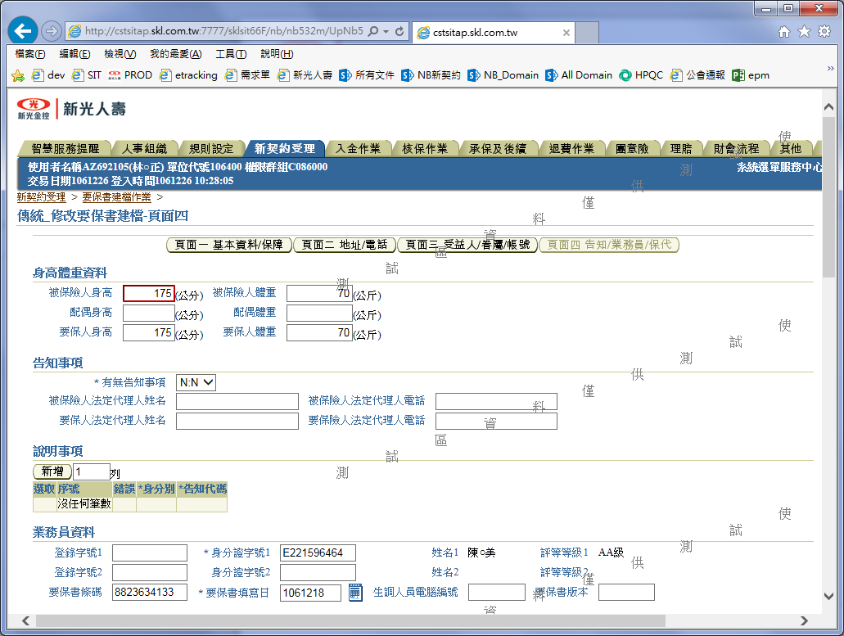

Slide 12
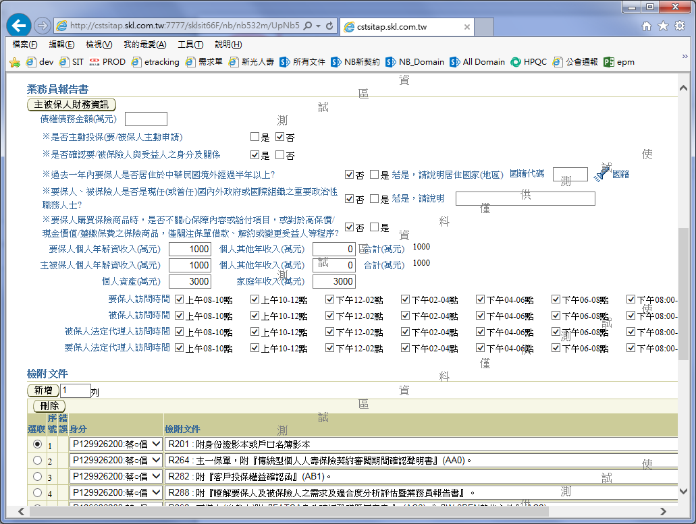

Slide 13
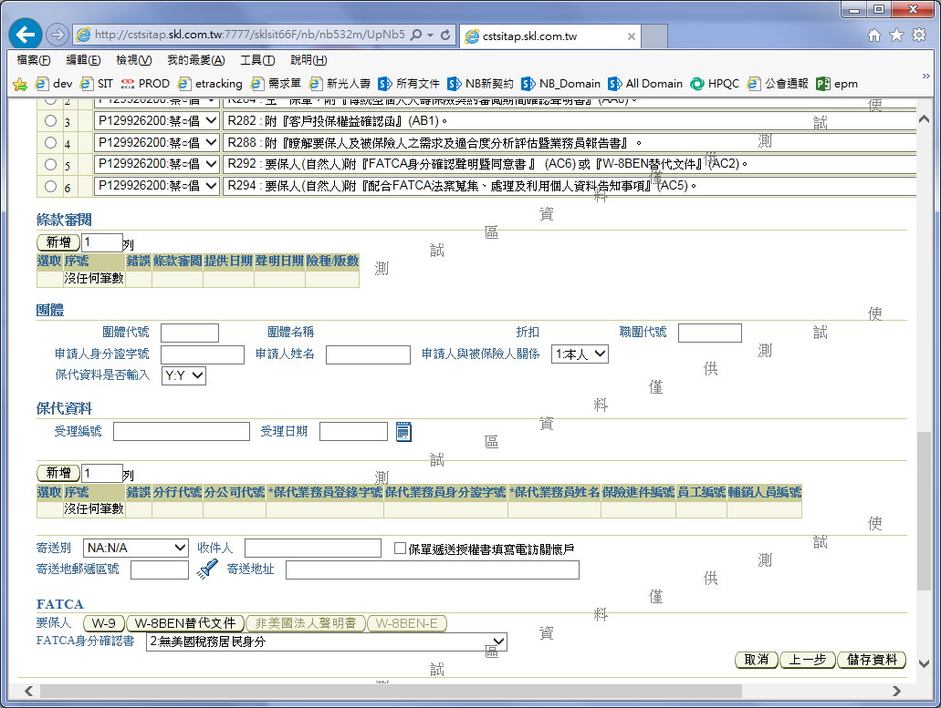

Slide 14
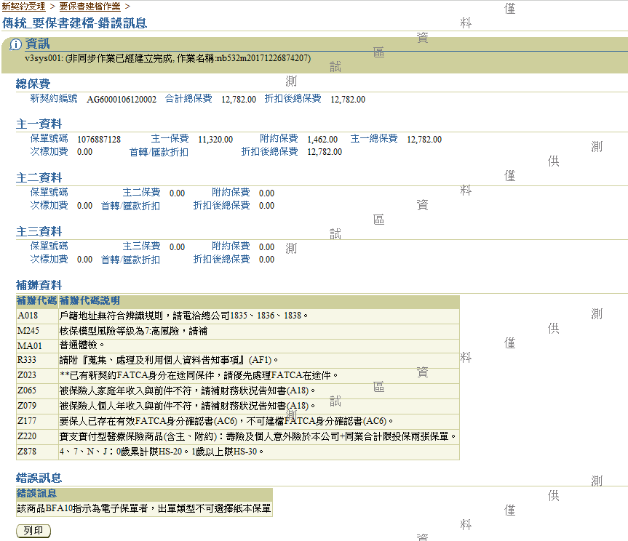

Slide 15
1.3.1 主要入口
Nb532m 讀取、頁面切換
Nb532ms1 讀取
Nb532ms2 儲存
Nb532ms3 檢核
Nb532ms4 匯入
Nb532s1p承保後修改

Slide 16

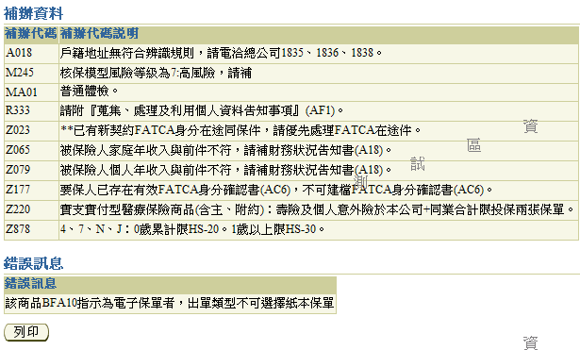
1.4 錯誤表
pk_nb_nb032s3ps1.nb032s3p_error_proc3
補辦uwlg
訊息uwmg

Slide 17
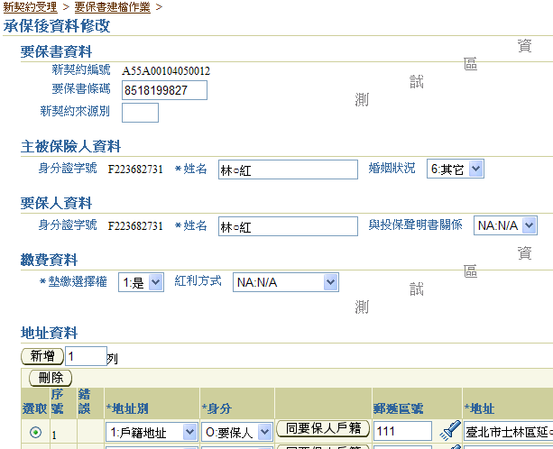
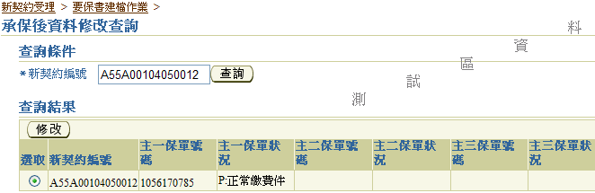
1.5 承保後修改
select b.policy_group from nbrf a,podt b where a.mail_date is null and a.policy_no = b.policy_no and b.po_status_code = 'P‘
View11
pk_Nb_Nb532s1p

Slide 18
1.6 窗口
整規 陳湘琳、陳佩珍
契管 陳佳妤
登打 陳怡君、陳婉婷
E投保 陳佩珍
補辦 陳湘琳、劉晏甄
網投 劉晏甄
電銷 江金能

Slide 19
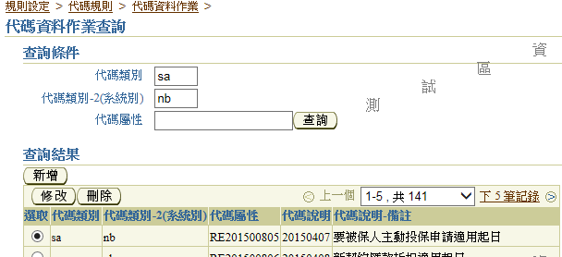
1.7 查問題、開發
錯誤訊息 PID CODE
貼畫面描述問題
測試 testscript
版控
Uwtb開關

Slide 20
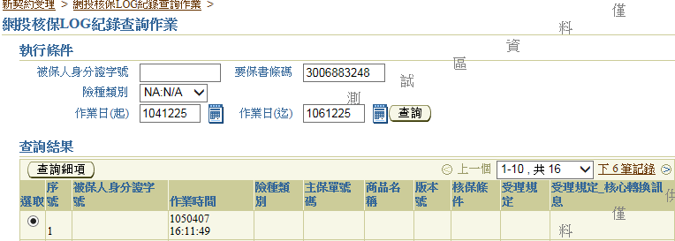
1.8 E投保
廠商APP、欄位確認_GM1_NB提供版(9)-skl-20170615(壽險、個意).xls
建議書1
ESB00066、Nb596m
Xnbinlg
E投保2, 4
Nb583q=>

Slide 21
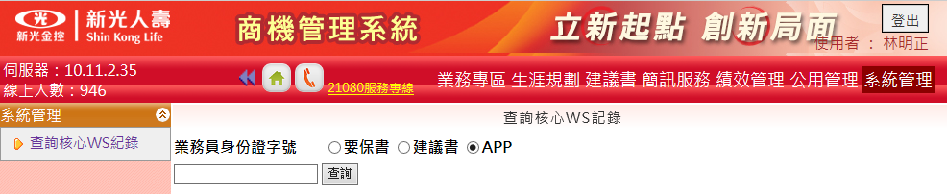
1.8.1 E投保錯誤
無法上傳，沒有檢核就上傳。
名字看起來正確，但系統出訊息。
有影像，但核心沒有資料。
內網-商機-管理-下載xml

Slide 22
廠商系統
核心系統
受理單位
開始
掃描系統
登打受理
繳費業績 初估
直接寫入保單資料檔
入金
(紙本)歸檔取號
舖暫存檔+送件
個人基本資料若有存在有效保單且不相同→補辦
表單欄位
登打回饋補辦資料
登打系統
服務中心
登打送件明細查詢/列印作業
要保書檢核(系統自動收件、分案…作業)
繳費重新計算
整批列印核保明細表
原核保流程

Slide 23
1.9 登打
對位登打layout_20171107.xlsx
Nb596m、nb596ms2
部分欄位初值、多塞補辦U
Nb532 部分：
錯誤訊息 pk_ut_message.raise_error2
V補辦 nbdn
畫面*拿掉

Slide 24
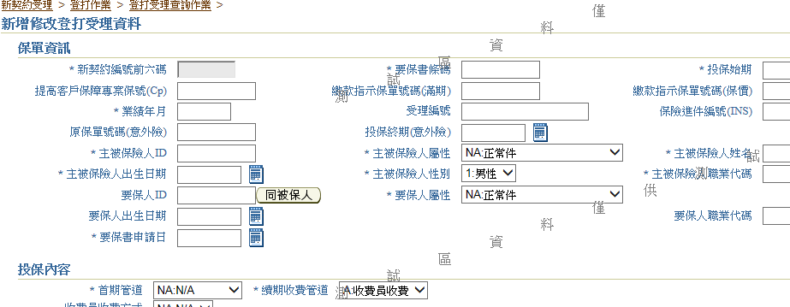
2 登打相關程式
初登受理nb603
掃描讀取回寫 nbw14q
自動送件 nb605s1p
送件列印 nb605
登打平台傳送nb596m
收件nb532
派件規則nb614m
核心設定檔nb610m

Slide 25
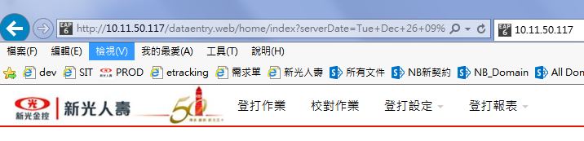
2.1 登打問題
網站
測試區10.11.50.117
正式區 10.11.1.64
Sharepoint\nb\登打\文件
登打異常案件(傳送核心失敗)
查詢傳送資料
修改表單欄位名稱、格式(DB)
傳送設定檔

Slide 26
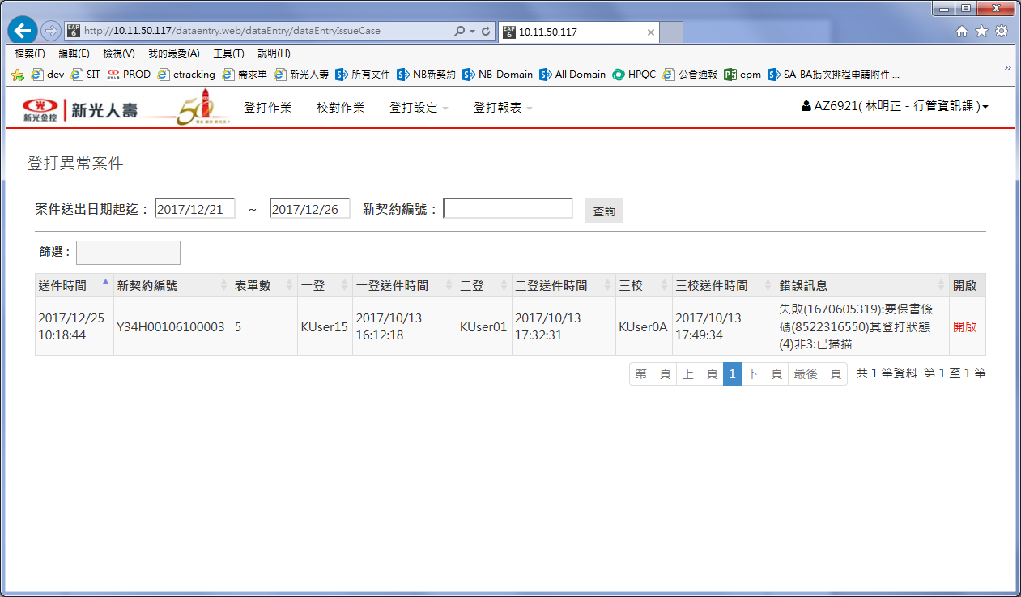
2.1.1 異常件
測試區重傳-清掉登打平台重新傳送的件.tst
查nb596m的emrg

Slide 27
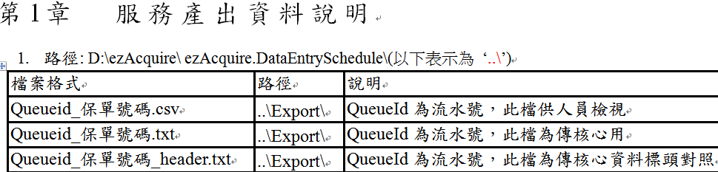
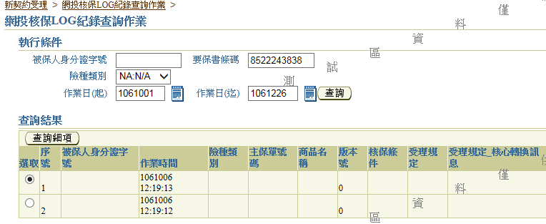
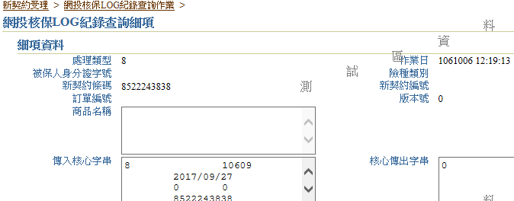
2.1.2 查傳送資料
用核心查：
Nb583q –copy input 內容 – 用layout對照

Slide 28
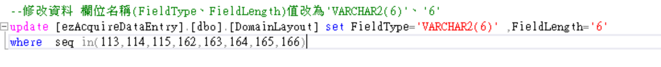
2.1.3 改欄位、補辦訊息

Slide 29
2.1.4 傳送設定檔
Nb610m – 夜批
測試區 10.11.50.143
D:\ImageUpload\DataEntry

Slide 30
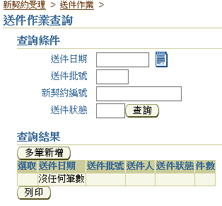
3 送件nb531
案件分派規則
AML(高慶德)
nb531ms1

Slide 31
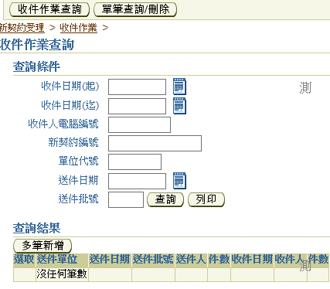
4收件nb539
快速核保
uw542m
\CommonLib\sklsit\GenerateFactorScoreUnderWriting.jar
nb539s1p
抽查體檢
nb532s6p

Slide 32
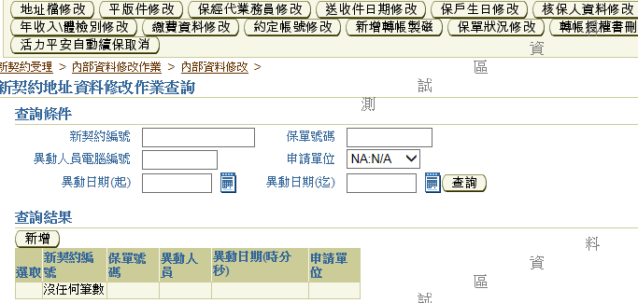
5 內部資料修改nb040

Slide 33
6 洗錢 AML
Nb531ms1 – 主要入口
呼叫的地方有nb531m送件 、uw001m補辦(非同步)，nb605登打送件，同步的nb596m(E投保、網投)、nb040契徹
nb531ms2-受益人 benf
Nb531ms3-實際受益人 xclrb
透過pc624寫xaml，自己搬xamllg

Slide 34
6.1 AML問題
投資資訊規劃課 高慶德 #1217
WS被砍掉-重新補辦
無更新時間-AML鎖住，給新契約編號，請智騰解鎖
無評級-AML系統有狀況，找慶德
AML壽資窗口-陳慧姿

Slide 35
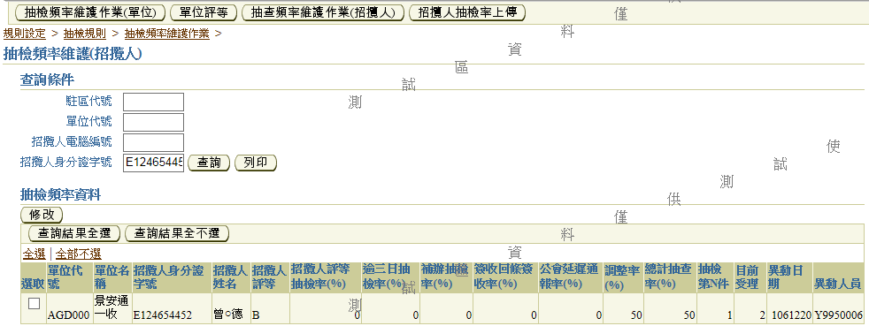
7 抽查
podt.medical_required=‘R’
入口 nb539m
單位抽pk_nb_Nb532s6p.nb532s6p_update_agci
個人抽pk_nb_Nb532s6p.nb532s6p_nbas_1
抽查排除-nb539m VIP、電銷、OIU件

Slide 36
8 電子保單
papo.epolicy_type =2
目前只有意外險活力平安有開放(旅平)
未來網投也會開放
出單流程、生成主機10.11.1.17
台網認證 10.11.1.14
Nb589ms1出簡訊mail

Slide 37
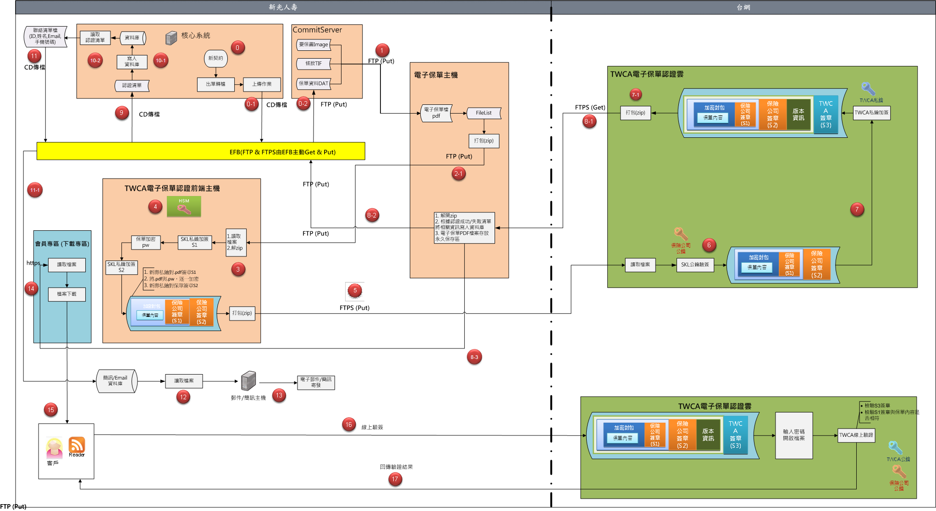
8.1電子保單架構圖

Slide 38
QA

